Slide 1
1. ExSD显示规则： 2.商品扫描显示规则： 3.Rebin层数颜色显示 4.订单状态： 正在扫描—正常状态，包含检查并扫描商品、扫描订单号码 异常处理—非问题菜单触发问题处理，包含扫描序列号、确认多货、条码无效等 问题处理—所有问题处理菜单处罚问题，包含商品残损、商品丢失、商品无法扫描、序列号无法扫描、信息查询等
信息解释
延误发货点
距离发货点12小时以上
距离发货点6-12小时
距离发货点3-6小时
距离发货点1-3小时
距离发货点1小时内
待扫描
正在扫描
扫描完成
问题锁定
A层
B层
C层
D层
E层
F层

Slide 2
欢迎孙萌萌进入包装系统
请选择包装模式：
1.一单多件按订单包装
3.一单多件包装时打印订单
2.一单一件按订单包装
4.一单一件包装时打印订单

Slide 3
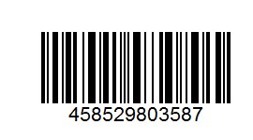
1.扫描工作站
D—商品残损
P—商品无法扫描
N—序列号无法扫描
I—信息查询
E—停止包装
请扫描工作站条码

Slide 4
2.扫描订单
按订单包装站台—PackSmall001
请扫描订单号码

Slide 5
2.扫描订单
按订单包装站台—PackSmall001
请重新扫描订单号码
90887655433366 不是一个有效的订单号码，请重新扫描订单号码

Slide 6
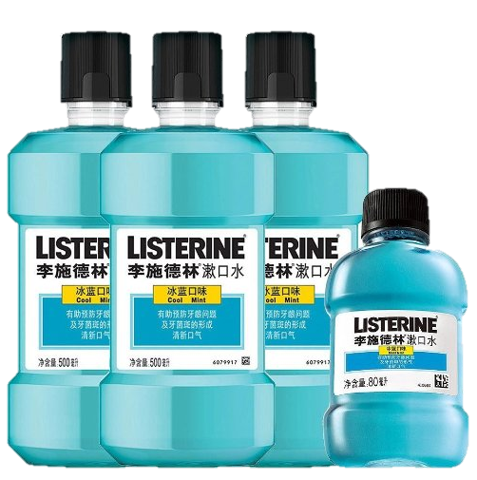
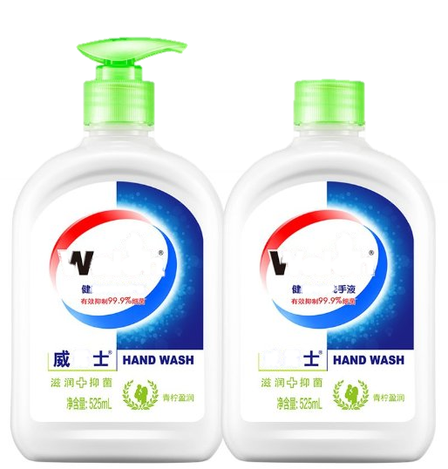
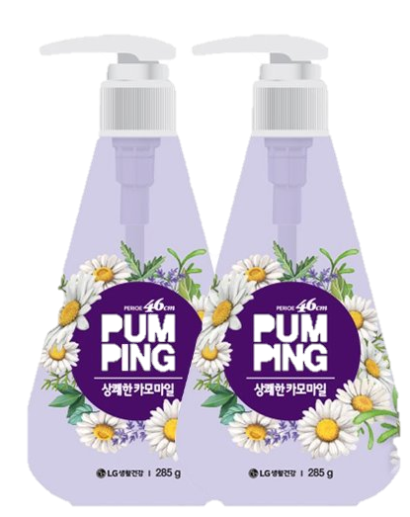
3.扫描商品
按订单包装站台—PackSmall001
请检查并扫描商品
当前需要进行的操作
推荐包装箱
订单商品明细
商品图片
Box2
编号 | 商品条码 | 商品名称 | 扫描数/总数 | 总数量 | 图片
1 | 6933890313544 | Listerine 李施德林 漱口水冰蓝口味500ml*3+80ml(赠品） | 0/2 | 2
2 | 6933890313321 | Walch威露士 健康洗手液青柠盈润525ml+补充装525ml(新老包装随机发货) | 0/1 | 1
3 | 6933890313908 | Perioe 倍瑞傲 按压式液体牙膏 洋甘菊味285g*2支(进口) | 0/6 | 6
备注
待扫描
待扫描
待扫描
Rebin单元格
订单状态
A01
正在扫描
订单号码：MSJD0000001
ExSD：2016/10/8 13:00
上一订单：无 上一箱号：无

Slide 7
3.扫描商品
按订单包装站台—PackSmall001
请检查并扫描商品
当前需要进行的操作
推荐包装箱
订单商品明细
商品图片
Box2
1/6
编号 | 商品条码 | 商品名称 | 扫描数/总数 | 总数量 | 图片
1 | 6933890313544 | Listerine 李施德林 漱口水冰蓝口味500ml*3+80ml(赠品） | 0/2 | 2
2 | 6933890313321 | Walch威露士 健康洗手液青柠盈润525ml+补充装525ml(新老包装随机发货) | 0/1 | 1
3 | 6933890313908 | Perioe 倍瑞傲 按压式液体牙膏 洋甘菊味285g*2支(进口) | 1/6 | 6
备注
待扫描
待扫描
正在扫描
Rebin单元格
订单状态
A01
正在扫描
订单号码：MSJD0000001
ExSD：2016/10/8 13:00
上一订单：无 上一箱号：无

Slide 8
3.1扫描商品条码无效
按订单包装站台—PackSmall001
请扫描其他有效条码
当前需要进行的操作
推荐包装箱
订单商品明细
商品图片
Box2
请扫描其他有效条码
编号 | 商品条码 | 商品名称 | 扫描数/总数 | 总数量 | 图片
1 | 6933890313544 | Listerine 李施德林 漱口水冰蓝口味500ml*3+80ml(赠品） | 0/2 | 2
2 | 6933890313321 | Walch威露士 健康洗手液青柠盈润525ml+补充装525ml(新老包装随机发货) | 0/1 | 1
3 | 6933890313908 | Perioe 倍瑞傲 按压式液体牙膏 洋甘菊味285g*2支(进口) | 1/6 | 6
90887655433366 不是一个有效的条形码，请扫描其他有效条码
Rebin单元格
订单状态
A01
正在扫描
订单号码：MSJD0000001
ExSD：2016/10/8 13:00
上一订单：无 上一箱号：无

Slide 9
3.2多货确认
按订单包装站台—PackSmall001
请检查并扫描商品
当前需要进行的操作
推荐包装箱
订单商品明细
商品图片
Box2
1/2
编号 | 商品条码 | 商品名称 | 扫描数/总数 | 总数量 | 图片
1 | 6933890313544 | Listerine 李施德林 漱口水冰蓝口味500ml*3+80ml(赠品） | 1/2 | 2
2 | 6933890313321 | Walch威露士 健康洗手液青柠盈润525ml+补充装525ml(新老包装随机发货) | 1/1 | 1
3 | 6933890313908 | Perioe 倍瑞傲 按压式液体牙膏 洋甘菊味285g*2支(进口) | 5/6 | 6
备注
正在扫描
扫描完成
待扫描
Rebin单元格
订单状态
A01
正在扫描
订单号码：MSJD0000001
ExSD：2016/10/8 13:00
上一订单：无 上一箱号：无

Slide 10
3.2多货确认
按订单包装站台—PackSmall001
请确认是否多货
当前需要进行的操作
推荐包装箱
订单商品明细
商品图片
Box2
1/1
确认是否多货
编号 | 商品条码 | 商品名称 | 扫描数/总数 | 总数量 | 图片
1 | 6933890313544 | Listerine 李施德林 漱口水冰蓝口味500ml*3+80ml(赠品） | 0/2 | 2
2 | 6933890313321 | Walch威露士 健康洗手液青柠盈润525ml+补充装525ml(新老包装随机发货) | 0/1 | 1
3 | 6933890313908 | Perioe 倍瑞傲 按压式液体牙膏 洋甘菊味285g*2支(进口) | 1/6 | 6
Walch威露士 健康洗手液青柠盈润525ml+补充装525ml(新老包装随机发货) ——已扫描1件/共1件
请确认此件是否为多货？
确定系统将自动产生暗灯，请将多货送至问题组；
取消则返回订单包装页面
Rebin单元格
订单状态
A01
异常确认
1确定
2取消
订单号码：MSJD0000001
ExSD：2016/10/8 13:00
上一订单：无 上一箱号：无

Slide 11
3.3包装完成
按订单包装站台—PackSmall001
请扫描箱型号码
当前需要进行的操作
推荐包装箱
订单商品明细
商品图片
Box2
2/2
编号 | 商品条码 | 商品名称 | 扫描数/总数 | 总数量 | 图片
1 | 6933890313544 | Listerine 李施德林 漱口水冰蓝口味500ml*3+80ml(赠品） | 2/2 | 2
2 | 6933890313321 | Walch威露士 健康洗手液青柠盈润525ml+补充装525ml(新老包装随机发货) | 1/1 | 1
3 | 6933890313908 | Perioe 倍瑞傲 按压式液体牙膏 洋甘菊味285g*2支(进口) | 6/6 | 6
备注
扫描完成
扫描完成
扫描完成
Rebin单元格
订单状态
A02
等待扫描箱号
订单号码：MSJD0000001
ExSD：2016/10/8 13:00
上一订单：无 上一箱号：无

Slide 12
3.3包装完成
按订单包装站台—PackSmall001
请扫描订单号码
当前需要进行的操作
推荐包装箱
订单商品明细
商品图片
Box2
2/2
编号 | 商品条码 | 商品名称 | 扫描数/总数 | 总数量 | 图片
1 | 6933890313544 | Listerine 李施德林 漱口水冰蓝口味500ml*3+80ml(赠品） | 2/2 | 2
2 | 6933890313321 | Walch威露士 健康洗手液青柠盈润525ml+补充装525ml(新老包装随机发货) | 1/1 | 1
3 | 6933890313908 | Perioe 倍瑞傲 按压式液体牙膏 洋甘菊味285g*2支(进口) | 6/6 | 6
备注
扫描完成
扫描完成
扫描完成
Rebin单元格
订单状态
A01
订单完成
请扫描下一订单继续包装
订单号码：MSJD0000001
ExSD：2016/10/8 13:00
上一订单：无 上一箱号：无

Slide 13
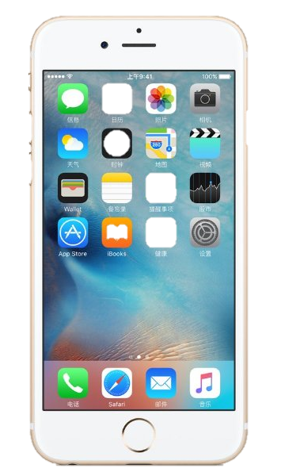
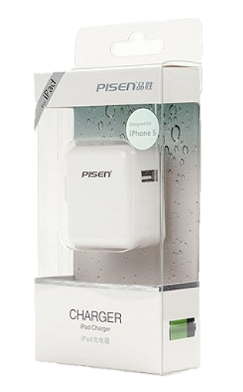
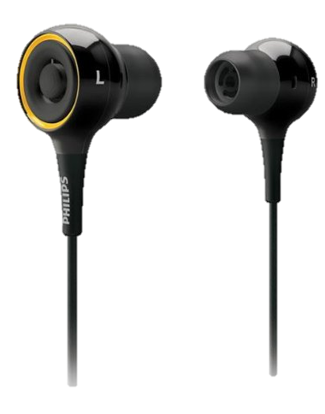
4.扫描序列号
按订单包装站台—PackSmall001
请检查并扫描商品
当前需要进行的操作
推荐包装箱
订单商品明细
商品图片
Box8
编号 | 商品条码 | 商品名称 | 扫描数/总数 | 总数量 | 图片
1 | 6933890313524 | Apple iPhone 6s (64G) 4G智能手机(金色 公开版) | 0/1 | 1
2 | 6933890313356 | PISEN 品胜 充电器 iPad苹果专用版适用苹果,iPad,iPhone等USB接口充电 | 0/1 | 1
3 | 6933890313909 | 飞利浦 Philips SHE6000 耳塞式耳机 (MP3耳机 虚拟环绕立体声技术 4种尺寸超柔软橡胶耳罩) | 0/1 | 1
备注
待扫描
待扫描
待扫描
Rebin单元格
订单状态
B02
B03
正在扫描
订单号码：MSJD0000012
ExSD：2016/10/8 13:00
上一订单： MSJD0000001 上一箱号：Box2

Slide 14
4.1扫描序列号
按订单包装站台—PackSmall001
请扫描商品序列号
当前需要进行的操作
推荐包装箱
订单商品明细
商品图片
Box8
0/1
请扫描商品序列号
编号 | 商品条码 | 商品名称 | 扫描数/总数 | 总数量 | 图片
1 | 6933890313524 | Apple iPhone 6s (64G) 4G智能手机(金色 公开版) | 0/1 | 1
2 | 6933890313356 | PISEN 品胜 充电器 iPad苹果专用版适用苹果,iPad,iPhone等USB接口充电 | 0/1 | 1
3 | 6933890313909 | 飞利浦 Philips SHE6000 耳塞式耳机 (MP3耳机 虚拟环绕立体声技术 4种尺寸超柔软橡胶耳罩) | 0/1 | 1
Apple iPhone 6s (64G) 4G智能手机(金色 公开版）
Rebin单元格
订单状态
B02
B03
异常确认
订单号码：MSJD0000012
ExSD：2016/10/8 13:00
上一订单： MSJD0000001 上一箱号：Box2

Slide 15
4.2扫描序列号完成
按订单包装站台—PackSmall001
请检查并扫描商品
当前需要进行的操作
推荐包装箱
订单商品明细
商品图片
Box8
1/1
编号 | 商品条码 | 商品名称 | 扫描数/总数 | 总数量 | 图片
1 | 6933890313524 | Apple iPhone 6s (64G) 4G智能手机(金色 公开版) | 1/1 | 1
2 | 6933890313356 | PISEN 品胜 充电器 iPad苹果专用版适用苹果,iPad,iPhone等USB接口充电 | 0/1 | 1
3 | 6933890313909 | 飞利浦 Philips SHE6000 耳塞式耳机 (MP3耳机 虚拟环绕立体声技术 4种尺寸超柔软橡胶耳罩) | 0/1 | 1
备注
扫描完成
待扫描
待扫描
Rebin单元格
订单状态
B02
B03
正在扫描
订单号码：MSJD0000012
ExSD：2016/10/8 13:00
上一订单： MSJD0000001 上一箱号：Box2

Slide 16
异常处理页面

Slide 17
D商品残损 备注：在扫描商品之前报残，如果商品已经扫描，则不能进行报残处理了

Slide 18
5.1触发问题菜单
按订单包装站台—PackSmall001
请选择问题菜单类型
当前需要进行的操作
推荐包装箱
订单商品明细
商品图片
Box8
1/1
包装问题菜单
编号 | 商品条码 | 商品名称 | 扫描数/总数 | 总数量 | 图片
1 | 6933890313524 | Apple iPhone 6s (64G) 4G智能手机(金色 公开版) | 1/1 | 1
2 | 6933890313356 | PISEN 品胜 充电器 iPad苹果专用版适用苹果,iPad,iPhone等USB接口充电 | 0/1 | 1
3 | 6933890313909 | 飞利浦 Philips SHE6000 耳塞式耳机 (MP3耳机 虚拟环绕立体声技术 4种尺寸超柔软橡胶耳罩) | 0/1 | 1
热键号码：
D
D—商品残损
M—商品丢失
P—商品无法扫描
N—序列号无法扫描
I—信息查询
E—停止包装
Rebin单元格
订单状态
B02
问题处理
1确定
2取消
订单号码：MSJD0000016
ExSD：2016/10/8 13:00
上一订单： MSJD0000012 上一箱号：Box8

Slide 19
5.2扫描残品条码
按订单包装站台—PackSmall001
请扫描残损商品
当前需要进行的操作
推荐包装箱
订单商品明细
商品图片
Box8
扫描残损商品
编号 | 商品条码 | 商品名称 | 扫描数/总数 | 总数量 | 图片
1 | 6933890313524 | Apple iPhone 6s (64G) 4G智能手机(金色 公开版) | 1/1 | 1
2 | 6933890313356 | PISEN 品胜 充电器 iPad苹果专用版适用苹果,iPad,iPhone等USB接口充电 | 0/1 | 1
3 | 6933890313909 | 飞利浦 Philips SHE6000 耳塞式耳机 (MP3耳机 虚拟环绕立体声技术 4种尺寸超柔软橡胶耳罩) | 0/1 | 1
扫描残损商品后，此单将通知问题处理人员，请将商品和订单一起交给问题处理人员
如果商品总数为1，那么扫描商品后，直接进入下下页面
Rebin单元格
订单状态
B02
问题处理
2取消
订单号码：MSJD0000016
ExSD：2016/10/8 13:00
上一订单： MSJD0000012 上一箱号：Box8

Slide 20
5.3输入残品数量
按订单包装站台—PackSmall001
请输入残损数量
当前需要进行的操作
推荐包装箱
订单商品明细
商品图片
Box8
输入残损数量
编号 | 商品条码 | 商品名称 | 扫描数/总数 | 总数量 | 图片
1 | 6933890313524 | Apple iPhone 6s (64G) 4G智能手机(金色 公开版) | 1/1 | 1
2 | 6933890313356 | PISEN 品胜 充电器 iPad苹果专用版适用苹果,iPad,iPhone等USB接口充电 | 0/1 | 1
3 | 6933890313909 | 飞利浦 Philips SHE6000 耳塞式耳机 (MP3耳机 虚拟环绕立体声技术 4种尺寸超柔软橡胶耳罩) | 0/1 | 1
输入残损数量后，此单已通知问题处理人员，请将商品和订单一起交给问题处理人员
残品数量
Rebin单元格
订单状态
B02
如果商品总数为1，那么此界面不显示
问题处理
2取消
订单号码：MSJD0000016
ExSD：2016/10/8 13:00
上一订单： MSJD0000012 上一箱号：Box8

Slide 21
5.4报残成功
按订单包装站台—PackSmall001
请将此订单内所有商品交予问题组，扫描下一订单号码
当前需要进行的操作
推荐包装箱
订单商品明细
商品图片
Box8
0/1
编号 | 商品条码 | 商品名称 | 扫描数/总数 | 总数量 | 图片
1 | 6933890313524 | Apple iPhone 6s (64G) 4G智能手机(金色 公开版) | 1/1 | 1
2 | 6933890313356 | PISEN 品胜 充电器 iPad苹果专用版适用苹果,iPad,iPhone等USB接口充电 | 0/1 | 1
3 | 6933890313909 | 飞利浦 Philips SHE6000 耳塞式耳机 (MP3耳机 虚拟环绕立体声技术 4种尺寸超柔软橡胶耳罩) | 0/1 | 1
备注
扫描完成
报残1件
待扫描
Rebin单元格
订单状态
B02
标记问题完成
扫描下一订单
继续包装
订单号码：MSJD0000016
ExSD：2016/10/8 13:00
上一订单： MSJD0000012 上一箱号：Box8

Slide 22
M商品丢失

Slide 23
6.商品丢失
按订单包装站台—PackSmall001
请检查并扫描商品
当前需要进行的操作
推荐包装箱
订单商品明细
商品图片
Box8
1/1
编号 | 商品条码 | 商品名称 | 扫描数/总数 | 总数量 | 图片
1 | 6933890313524 | Apple iPhone 6s (64G) 4G智能手机(金色 公开版) | 1/1 | 1
2 | 6933890313356 | PISEN 品胜 充电器 iPad苹果专用版适用苹果,iPad,iPhone等USB接口充电 | 0/1 | 1
3 | 6933890313909 | 飞利浦 Philips SHE6000 耳塞式耳机 (MP3耳机 虚拟环绕立体声技术 4种尺寸超柔软橡胶耳罩) | 1/1 | 1
备注
扫描完成
待扫描
扫描完成
Rebin单元格
订单状态
F10
正在扫描
订单号码：MSJD0000090
ExSD：2016/10/8 13:00
上一订单： MSJD0000016 上一箱号：Box8

Slide 24
6.1触发问题菜单
按订单包装站台—PackSmall001
请选择问题菜单类型
当前需要进行的操作
推荐包装箱
订单商品明细
商品图片
Box8
1/1
包装问题菜单
编号 | 商品条码 | 商品名称 | 扫描数/总数 | 总数量 | 图片
1 | 6933890313524 | Apple iPhone 6s (64G) 4G智能手机(金色 公开版) | 1/1 | 1
2 | 6933890313356 | PISEN 品胜 充电器 iPad苹果专用版适用苹果,iPad,iPhone等USB接口充电 | 0/1 | 1
3 | 6933890313909 | 飞利浦 Philips SHE6000 耳塞式耳机 (MP3耳机 虚拟环绕立体声技术 4种尺寸超柔软橡胶耳罩) | 0/1 | 1
热键号码：
M
D—商品残损
M—商品丢失
P—商品无法扫描
N—序列号无法扫描
I—信息查询
E—停止包装
如果问题字母为扫描则不需要点击确定，如果是输入需要手动点击确定
任意字母均可触发
Rebin单元格
订单状态
F10
问题处理
1确定
2取消
订单号码：MSJD0000090
ExSD：2016/10/8 13:00
上一订单： MSJD0000016 上一箱号：Box8

Slide 25
6.2确认是否丢失
按订单包装站台—PackSmall001
请确认商品是否丢失
当前需要进行的操作
推荐包装箱
订单商品明细
商品图片
Box8
0/1
确认商品是否丢失
编号 | 商品条码 | 商品名称 | 扫描数/总数 | 总数量 | 图片
1 | 6933890313524 | Apple iPhone 6s (64G) 4G智能手机(金色 公开版) | 1/1 | 1
2 | 6933890313356 | PISEN 品胜 充电器 iPad苹果专用版适用苹果,iPad,iPhone等USB接口充电 | 0/1 | 1
3 | 6933890313909 | 飞利浦 Philips SHE6000 耳塞式耳机 (MP3耳机 虚拟环绕立体声技术 4种尺寸超柔软橡胶耳罩) | 0/1 | 1
是否确认商品：PISEN 品胜 充电器 iPad苹果专用版适用苹果，iPad，iPhone等USB接口充电 丢失？
确认商品丢失，请将剩余商品和订单交至问题处理人员；取消将返回包装页面
注意：一旦确认商品丢失，商品将被标记丢失，请仔细核实。
Rebin单元格
订单状态
F10
问题处理
1确定
2取消
订单号码：MSJD0000090
ExSD：2016/10/8 13:00
上一订单： MSJD0000016 上一箱号：Box8

Slide 26
6.3确认商品丢失
按订单包装站台—PackSmall001
请将此订单内所有商品交予问题处理组，扫描下一订单号码
当前需要进行的操作
推荐包装箱
订单商品明细
商品图片
Box8
0/1
编号 | 商品条码 | 商品名称 | 扫描数/总数 | 总数量 | 图片
1 | 6933890313524 | Apple iPhone 6s (64G) 4G智能手机(金色 公开版) | 1/1 | 1
2 | 6933890313356 | PISEN 品胜 充电器 iPad苹果专用版适用苹果,iPad,iPhone等USB接口充电 | 0/0 | 1
3 | 6933890313909 | 飞利浦 Philips SHE6000 耳塞式耳机 (MP3耳机 虚拟环绕立体声技术 4种尺寸超柔软橡胶耳罩) | 1/1 | 1
备注
扫描完成
丢失1件
扫描完成
Rebin单元格
订单状态
F10
标记问题完成
扫描下一订单
继续包装
订单号码：MSJD0000090
ExSD：2016/10/8 13:00
上一订单： MSJD0000016 上一箱号：Box8

Slide 27
P商品无法扫描

Slide 28
7.商品无法扫描
按订单包装站台—PackSmall001
请检查并扫描商品
当前需要进行的操作
推荐包装箱
订单商品明细
商品图片
Box8
1/1
编号 | 商品条码 | 商品名称 | 扫描数/总数 | 总数量 | 图片
1 | 6933890313524 | Apple iPhone 6s (64G) 4G智能手机(金色 公开版) | 1/1 | 1
2 | 6933890313356 | PISEN 品胜 充电器 iPad苹果专用版适用苹果,iPad,iPhone等USB接口充电 | 0/1 | 1
3 | 6933890313909 | 飞利浦 Philips SHE6000 耳塞式耳机 (MP3耳机 虚拟环绕立体声技术 4种尺寸超柔软橡胶耳罩) | 1/1 | 1
备注
扫描完成
待扫描
扫描完成
Rebin单元格
订单状态
E02
正在扫描
订单号码：MSJD0000033
ExSD：2016/10/8 13:00
上一订单： MSJD0000090 上一箱号：Box8

Slide 29
7.1触发问题菜单
按订单包装站台—PackSmall001
请选择问题菜单类型
当前需要进行的操作
推荐包装箱
订单商品明细
商品图片
Box8
1/1
包装问题菜单
编号 | 商品条码 | 商品名称 | 扫描数/总数 | 总数量 | 图片
1 | 6933890313524 | Apple iPhone 6s (64G) 4G智能手机(金色 公开版) | 1/1 | 1
2 | 6933890313356 | PISEN 品胜 充电器 iPad苹果专用版适用苹果,iPad,iPhone等USB接口充电 | 0/1 | 1
3 | 6933890313909 | 飞利浦 Philips SHE6000 耳塞式耳机 (MP3耳机 虚拟环绕立体声技术 4种尺寸超柔软橡胶耳罩) | 0/1 | 1
热键号码：
P
D—商品残损
M—商品丢失
P—商品无法扫描
N—序列号无法扫描
I—信息查询
E—停止包装
如果问题字母为扫描则不需要点击确定，如果是输入需要手动点击确定
任意字母均可触发
Rebin单元格
订单状态
E02
问题处理
1确定
2取消
订单号码：MSJD0000033
ExSD：2016/10/8 13:00
上一订单： MSJD0000090 上一箱号：Box8

Slide 30
7.2确认商品无法扫描
按订单包装站台—PackSmall001
请确认商品是否无法扫描
当前需要进行的操作
推荐包装箱
订单商品明细
商品图片
Box8
0/1
确认商品无法扫描
编号 | 商品条码 | 商品名称 | 扫描数/总数 | 总数量 | 图片
1 | 6933890313524 | Apple iPhone 6s (64G) 4G智能手机(金色 公开版) | 1/1 | 1
2 | 6933890313356 | PISEN 品胜 充电器 iPad苹果专用版适用苹果,iPad,iPhone等USB接口充电 | 0/1 | 1
3 | 6933890313909 | 飞利浦 Philips SHE6000 耳塞式耳机 (MP3耳机 虚拟环绕立体声技术 4种尺寸超柔软橡胶耳罩) | 0/1 | 1
商品：PISEN 品胜 充电器 iPad苹果专用版适用苹果，iPad，iPhone等USB接口充电
请扫描商品上所有商品条形码
Rebin单元格
订单状态
如果均无法扫描，请按确认键，并将订单内全部商品交予问题组。
E02
问题处理
1确定
2取消
订单号码：MSJD0000033
ExSD：2016/10/8 13:00
上一订单： MSJD0000090 上一箱号：Box8

Slide 31
7.3商品无法扫描
按订单包装站台—PackSmall001
请将此订单内所有商品交予问题处理组，扫描下一订单号码
当前需要进行的操作
推荐包装箱
订单商品明细
商品图片
Box8
0/1
编号 | 商品条码 | 商品名称 | 扫描数/总数 | 总数量 | 图片
1 | 6933890313524 | Apple iPhone 6s (64G) 4G智能手机(金色 公开版) | 1/1 | 1
2 | 6933890313356 | PISEN 品胜 充电器 iPad苹果专用版适用苹果,iPad,iPhone等USB接口充电 | 0/1 | 1
3 | 6933890313909 | 飞利浦 Philips SHE6000 耳塞式耳机 (MP3耳机 虚拟环绕立体声技术 4种尺寸超柔软橡胶耳罩) | 1/1 | 1
备注
扫描完成
条码无法 扫描1件
扫描完成
Rebin单元格
订单状态
MSJD0000012
标记问题完成
扫描下一订单
继续包装
E02
订单号码：MSJD0000033
ExSD：2016/10/8 13:00
上一订单： MSJD0000090 上一箱号：Box8

Slide 32
N序列号无法扫描

Slide 33
8.序列号无法扫描
按订单包装站台—PackSmall001
请检查并扫描商品
当前需要进行的操作
推荐包装箱
订单商品明细
商品图片
Box8
1/1
编号 | 商品条码 | 商品名称 | 扫描数/总数 | 总数量 | 图片
1 | 6933890313524 | Apple iPhone 6s (64G) 4G智能手机(金色 公开版) | 0/1 | 1
2 | 6933890313356 | PISEN 品胜 充电器 iPad苹果专用版适用苹果,iPad,iPhone等USB接口充电 | 1/1 | 1
3 | 6933890313909 | 飞利浦 Philips SHE6000 耳塞式耳机 (MP3耳机 虚拟环绕立体声技术 4种尺寸超柔软橡胶耳罩) | 1/1 | 1
备注
待扫描
扫描完成
扫描完成
Rebin单元格
订单状态
C09
正在扫描
订单号码：MSJD0000036
ExSD：2016/10/8 13:00
上一订单： MSJD0000033 上一箱号：Box8

Slide 34
8.1扫描序列号
按订单包装站台—PackSmall001
请扫描商品序列号
当前需要进行的操作
推荐包装箱
订单商品明细
商品图片
Box8
0/1
请扫描商品序列号
编号 | 商品条码 | 商品名称 | 扫描数/总数 | 总数量 | 图片
1 | 6933890313524 | Apple iPhone 6s (64G) 4G智能手机(金色 公开版) | 0/1 | 1
2 | 6933890313356 | PISEN 品胜 充电器 iPad苹果专用版适用苹果,iPad,iPhone等USB接口充电 | 1/1 | 1
3 | 6933890313909 | 飞利浦 Philips SHE6000 耳塞式耳机 (MP3耳机 虚拟环绕立体声技术 4种尺寸超柔软橡胶耳罩) | 1/1 | 1
备注
待扫描
扫描完成
扫描完成
Apple iPhone 6s (64G) 4G智能手机(金色 公开版）
Rebin单元格
订单状态
C09
异常处理
订单号码：MSJD0000036
ExSD：2016/10/8 13:00
上一订单： MSJD0000033 上一箱号：Box8

Slide 35
8.2确认序列号
按订单包装站台—PackSmall001
请扫描商品序列号
当前需要进行的操作
推荐包装箱
订单商品明细
商品图片
Box8
0/1
请重新扫描商品序列号
编号 | 商品条码 | 商品名称 | 扫描数/总数 | 总数量 | 图片
1 | 6933890313524 | Apple iPhone 6s (64G) 4G智能手机(金色 公开版) | 0/1 | 1
2 | 6933890313356 | PISEN 品胜 充电器 iPad苹果专用版适用苹果,iPad,iPhone等USB接口充电 | 1/1 | 1
3 | 6933890313909 | 飞利浦 Philips SHE6000 耳塞式耳机 (MP3耳机 虚拟环绕立体声技术 4种尺寸超柔软橡胶耳罩) | 1/1 | 1
备注
待扫描
扫描完成
扫描完成
897777666788999 不是有效的序列号，请重新扫描
商品：Apple iPhone 6s (64G) 4G智能手机(金色 公开版）
Rebin单元格
订单状态
如果均无法扫描，请按登记序列号无法扫描，并将订单内全部商品交予问题组。
C09
异常处理
1确定
2取消
订单号码：MSJD0000036
ExSD：2016/10/8 13:00
上一订单： MSJD0000033 上一箱号：Box8

Slide 36
8.3触发问题菜单
按订单包装站台—PackSmall001
请选择问题菜单类型
当前需要进行的操作
推荐包装箱
订单商品明细
商品图片
Box8
0/1
包装问题菜单
编号 | 商品条码 | 商品名称 | 扫描数/总数 | 总数量 | 图片
1 | 6933890313524 | Apple iPhone 6s (64G) 4G智能手机(金色 公开版) | 1/1 | 1
2 | 6933890313356 | PISEN 品胜 充电器 iPad苹果专用版适用苹果,iPad,iPhone等USB接口充电 | 0/1 | 1
3 | 6933890313909 | 飞利浦 Philips SHE6000 耳塞式耳机 (MP3耳机 虚拟环绕立体声技术 4种尺寸超柔软橡胶耳罩) | 0/1 | 1
热键号码：
N
D—商品残损
M—商品丢失
P—商品无法扫描
N—序列号无法扫描
I—信息查询
E—停止包装
如果问题字母为扫描则不需要点击确定，如果是输入需要手动点击确定
任意字母均可触发
Rebin单元格
订单状态
C09
问题处理
1确定
2取消
订单号码：MSJD0000036
ExSD：2016/10/8 13:00
上一订单： MSJD0000033 上一箱号：Box8

Slide 37
8.4确认序列号无法扫描
按订单包装站台—PackSmall001
请将此订单内所有商品交予问题处理组，扫描下一订单号码
当前需要进行的操作
推荐包装箱
订单商品明细
商品图片
Box8
0/1
编号 | 商品条码 | 商品名称 | 扫描数/总数 | 总数量 | 图片
1 | 6933890313524 | Apple iPhone 6s (64G) 4G智能手机(金色 公开版) | 0/1 | 1
2 | 6933890313356 | PISEN 品胜 充电器 iPad苹果专用版适用苹果,iPad,iPhone等USB接口充电 | 1/1 | 1
3 | 6933890313909 | 飞利浦 Philips SHE6000 耳塞式耳机 (MP3耳机 虚拟环绕立体声技术 4种尺寸超柔软橡胶耳罩) | 1/1 | 1
备注
序列号无法扫描1件
扫描完成
扫描完成
Rebin单元格
订单状态
C09
问题标记完成
扫描下一订单
继续包装
订单号码：MSJD0000036
ExSD：2016/10/8 13:00
上一订单： MSJD0000033 上一箱号：Box8

Slide 38
I信息查询

Slide 39
9.信息查询
按订单包装站台—PackSmall001
请检查并扫描商品
当前需要进行的操作
推荐包装箱
订单商品明细
商品图片
Box8
1/1
编号 | 商品条码 | 商品名称 | 扫描数/总数 | 总数量 | 图片
1 | 6933890313524 | Apple iPhone 6s (64G) 4G智能手机(金色 公开版) | 0/1 | 1
3 | 6933890313909 | 飞利浦 Philips SHE6000 耳塞式耳机 (MP3耳机 虚拟环绕立体声技术 4种尺寸超柔软橡胶耳罩) | 1/1 | 1
备注
待扫描
扫描完成
Rebin单元格
订单状态
E09
正在扫描
订单号码：MSJD0000078
ExSD：2016/10/8 13:00
上一订单： MSJD0000036 上一箱号：Box8

Slide 40
9.1触发问题菜单
按订单包装站台—PackSmall001
请选择问题菜单处理类型
当前需要进行的操作
推荐包装箱
订单商品明细
商品图片
Box8
1/1
包装问题菜单
编号 | 商品条码 | 商品名称 | 扫描数/总数 | 总数量 | 图片
1 | 6933890313524 | Apple iPhone 6s (64G) 4G智能手机(金色 公开版) | 1/1 | 1
2 | 6933890313356 | PISEN 品胜 充电器 iPad苹果专用版适用苹果,iPad,iPhone等USB接口充电 | 0/1 | 1
3 | 6933890313909 | 飞利浦 Philips SHE6000 耳塞式耳机 (MP3耳机 虚拟环绕立体声技术 4种尺寸超柔软橡胶耳罩) | 0/1 | 1
热键号码：
I
D—商品残损
M—商品丢失
P—商品无法扫描
N—序列号无法扫描
I—信息查询
E—停止包装
如果问题字母为扫描则不需要点击确定，如果是输入需要手动点击确定
任意字母均可触发
Rebin单元格
订单状态
E09
问题处理
1确定
2取消
订单号码：MSJD0000078
ExSD：2016/10/8 13:00
上一订单： MSJD0000036 上一箱号：Box8

Slide 41
9.2信息显示
按订单包装站台—PackSmall001
请查看查询信息
当前需要进行的操作
推荐包装箱
订单商品明细
商品图片
Box8
1/1
信息查询
编号 | 商品条码 | 商品名称 | 扫描数/总数 | 总数量 | 图片
1 | 6933890313524 | Apple iPhone 6s (64G) 4G智能手机(金色 公开版) | 1/1 | 1
2 | 6933890313356 | PISEN 品胜 充电器 iPad苹果专用版适用苹果,iPad,iPhone等USB接口充电 | 0/1 | 1
3 | 6933890313909 | 飞利浦 Philips SHE6000 耳塞式耳机 (MP3耳机 虚拟环绕立体声技术 4种尺寸超柔软橡胶耳罩) | 0/1 | 1
用 户 名：孙萌萌
工 作 站：Packsmall001
已包装订单数：60
已包装商品数：310
问 题 订 单 数：5
残 损 商 品：2
包 装 时 间：1.5 小时
包 装 效 率：206件/小时
Rebin单元格
订单状态
E09
问题处理
2返回
订单号码：MSJD0000078
ExSD：2016/10/8 13:00
上一订单： MSJD0000036 上一箱号：Box8

Slide 42
E停止包装

Slide 43
10.停止包装
按订单包装站台—PackSmall001
请扫描订单号码
当前需要进行的操作
推荐包装箱
订单商品明细
商品图片
Box8
1/1
编号 | 商品条码 | 商品名称 | 扫描数/总数 | 总数量 | 图片
1 | 6933890313524 | Apple iPhone 6s (64G) 4G智能手机(金色 公开版) | 1/1 | 1
2 | 6933890313356 | PISEN 品胜 充电器 iPad苹果专用版适用苹果,iPad,iPhone等USB接口充电 | 1/1 | 1
3 | 6933890313909 | 飞利浦 Philips SHE6000 耳塞式耳机 (MP3耳机 虚拟环绕立体声技术 4种尺寸超柔软橡胶耳罩) | 1/1 | 1
备注
扫描完成
扫描完成
扫描完成
Rebin单元格
订单状态
C09
订单完成
请扫描下一订单
继续包装
订单号码：MSJD0000033
ExSD：2016/10/8 13:00
上一订单： MSJD0000001 上一箱号：Box2

Slide 44
10.1触发问题菜单
按订单包装站台—PackSmall001
请选择问题菜单处理类型
当前需要进行的操作
推荐包装箱
订单商品明细
商品图片
Box8
1/1
包装问题菜单
编号 | 商品条码 | 商品名称 | 扫描数/总数 | 总数量 | 图片
1 | 6933890313524 | Apple iPhone 6s (64G) 4G智能手机(金色 公开版) | 1/1 | 1
2 | 6933890313356 | PISEN 品胜 充电器 iPad苹果专用版适用苹果,iPad,iPhone等USB接口充电 | 1/1 | 1
3 | 6933890313909 | 飞利浦 Philips SHE6000 耳塞式耳机 (MP3耳机 虚拟环绕立体声技术 4种尺寸超柔软橡胶耳罩) | 1/1 | 1
备注
扫描完成
扫描完成
扫描完成
热键号码：
E
D—商品残损
M—商品丢失
P—商品无法扫描
N—序列号无法扫描
I—信息查询
E—停止包装
Rebin单元格
订单状态
C09
订单完成
请扫描下一订单
继续包装
1确定
2取消
订单号码：MSJD0000033
ExSD：2016/10/8 13:00
上一订单： MSJD0000001 上一箱号：Box2

Slide 45
欢迎孙萌萌进入包装系统
请选择包装模式：
1.一单多件按订单包装
3.一单多件包装时打印订单
2.一单一件按订单包装
4.一单一件包装时打印订单

